Slide 1

记金华的双龙洞
作者 叶圣陶

Slide 3
叶圣陶
（1894-1988）原名叶绍钧，
汉族人。字圣陶。江苏苏州市人，著名作家、教育家、编辑家、出版家和社会活动家。

Slide 4
杜鹃 油桐
臀部 竹笋
孔隙 蜿蜒 石钟乳
突兀森郁 变化多端
diào （调子）
调
tiáo （调节）

Slide 5
４月１４日，我在浙江金华，游北山的双龙洞。

Slide 6
出金华城大约五公里到罗甸，过了罗甸就渐渐入山。公路盘曲而上。山上开满了映山红，无论花朵和叶子，都比盆栽的杜鹃显得有精神。油桐也正开花，这儿一丛，那儿一簇，很不少。山上沙土呈粉红色，在别处似乎没有见过。粉红色的山，各色的映山红，再加上或浓或淡的新绿，眼前一片明艳。

Slide 7
思考
（1）叶圣陶爷爷在去双龙洞的路上看见了 什么景色？（请用：“﹏ ” 画出来）。
（2）“明艳”是什么意思？为什么作者会感到“眼前一片明艳”？

Slide 8
一路迎着溪流。随着山势，溪流时而宽，时而窄，时而缓，时而急，溪流声也时时变换调子。入山大约五公里就来到双龙洞口，那溪流就是从洞里出来的。
溪水为什么会变换调子？这溪水是从哪里流出来的？

Slide 9
在洞口抬头望，山相当高，突兀森郁，很有气势。洞口像桥洞似的，很宽。走进去，仿佛到了个大会堂，周围是石壁，头上是高高的石顶，在那里聚集一千或是八百人开个会，一定不觉得拥挤。泉水靠着洞口的右边往外流。这是外洞。

Slide 10
在外洞找泉水的来路，原来从靠左边的石壁下方的孔隙流出。虽说是孔隙，可也容得下一只小船进出。怎样小的小船呢？两个人并排仰卧，刚合适，再没法容第三个人，是这样小的小船。船两头都系着绳子，管理处的工人先进内洞，在里边拉绳子，船就进去，在外洞的工人拉另一头的绳子，船就出来。我怀着好奇的心情独个儿仰卧在小船里，自以为从后脑到肩背，到臀部，到脚跟，没有一处不贴着船底了，才说一声“行了”，船就慢慢移动。眼前昏暗了，可是还能感觉左右和上方的山石似乎都在朝我挤压过来。我又感觉要是把头稍微抬起一点儿，准会撞破额角，擦伤鼻子。大约行了二三丈的水程吧，就登陆了，这就到了内洞。

Slide 11
虽说是孔隙，可也容得下一只小船进出。怎样小的小船呢？两个人并排仰卧，刚合适，再没法容第三个人，是这样小的小船。
船两头都系着绳子，管理处的工人先进内洞，在里边拉绳子，船就进去，在外洞的工人拉另一头的绳子，船就出来。

Slide 12
我怀着好奇的心情独个儿仰卧在小船里，自以为从后脑到肩背，到臀部，到脚跟，没有一处不贴着船底了，才说一声“行了”，船就慢慢移动。
眼前昏暗了，可是还能感觉左右和上方的山石似乎都在朝我挤压过来。我又感觉要是把头稍微抬起一点儿，准会撞破额角，擦伤鼻子。

Slide 13
外洞东壁下有个小穴，内有清泉溢出，泉水清凉甘洌。从外洞进入内洞须经此小穴逆水而行，洞穴宽3米余，仅容两只小船并行进出，水面离穴顶30余厘米，欲进入内洞，必须平卧船中，仰面擦崖而过，饶有异趣，古人有“千尺横梁压水低，轻舟仰卧入口溪”之句。

Slide 14
“孔隙”的特点是“窄"。从以下几方面可以看出来：
（1）船小
（2）行船的方式
（3）乘船的动作
（4）乘船感受
（借其他事物描写本事物）

Slide 15
内洞一团漆黑，什么都看不见。工人提着汽油灯，也只能照见小小的一块地方，余外全是昏暗，不知道有多么宽广。工人高高举起汽油灯，逐一指点洞内的景物。首先当然是蜿蜒在洞顶的双龙，一条黄龙，一条青龙。我顺着他的指点看，有点儿像。其次是些石钟乳和石笋，这是什么，那是什么，大都依据形状想象成神仙、动物以及宫室、器用，名目有四十多。这些石钟乳和石笋，形状变化多端，再加上颜色各异，即使不比作什么，也很值得观赏。

Slide 16
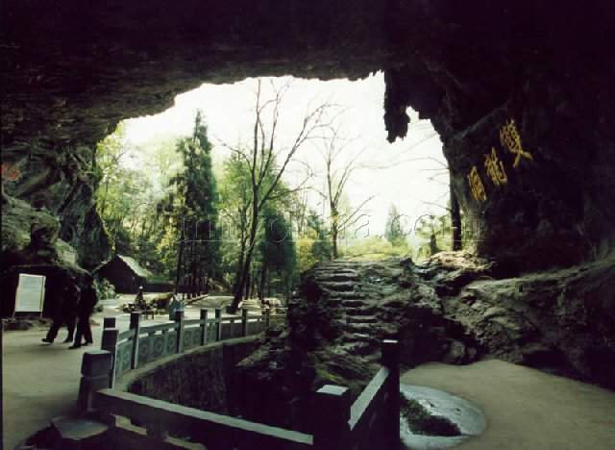
金华双龙洞洞口龙首局部

Slide 17
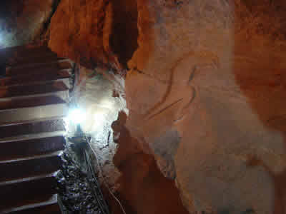
双龙洞龙身局部

Slide 18
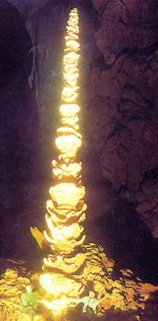
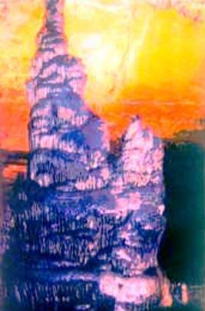

黄龙
青龙

Slide 19
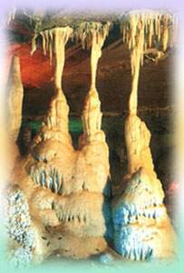

Slide 20
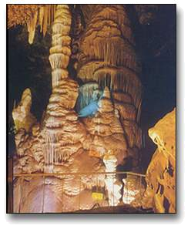

Slide 21
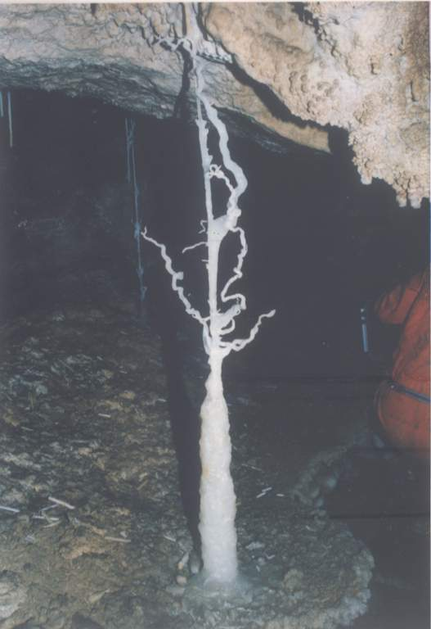

Slide 22
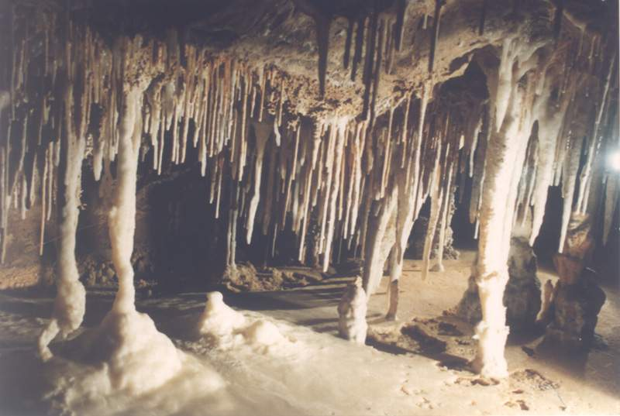

Slide 23
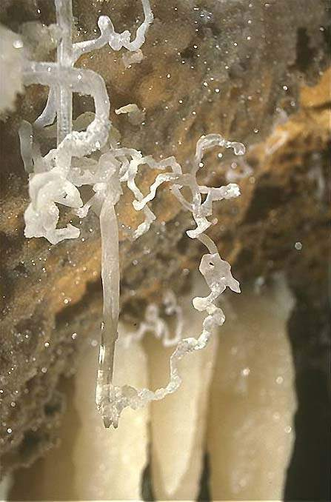

Slide 24
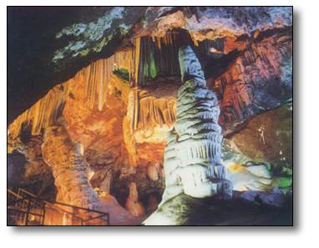

Slide 25
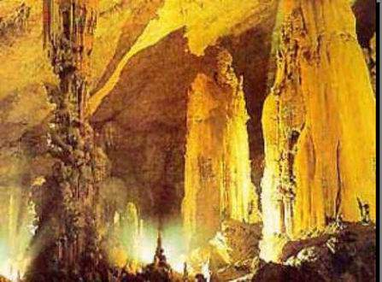
避水金针

Slide 26
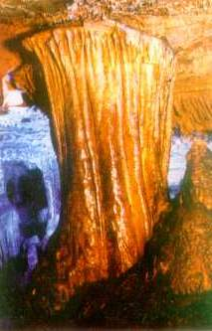
小桥流水

Slide 27
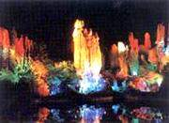
寿星捧仙桃

Slide 28
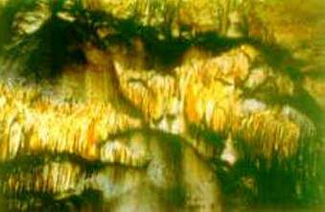
五彩图

Slide 29
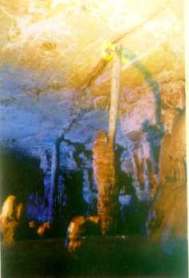
擎天柱

Slide 30
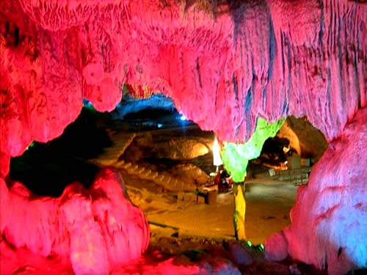

Slide 31
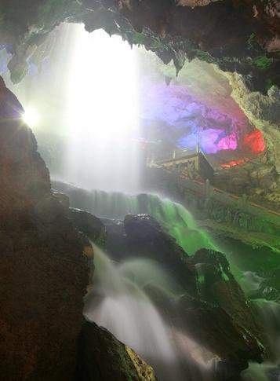

Slide 32
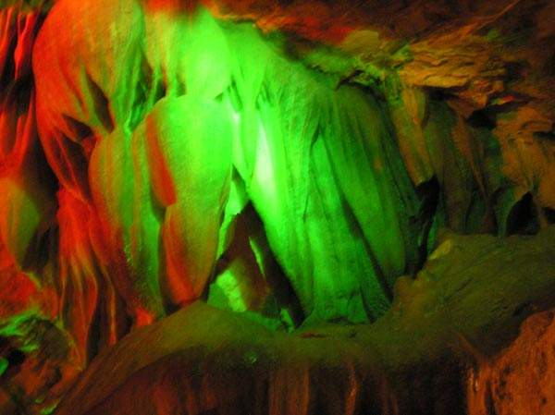

Slide 33
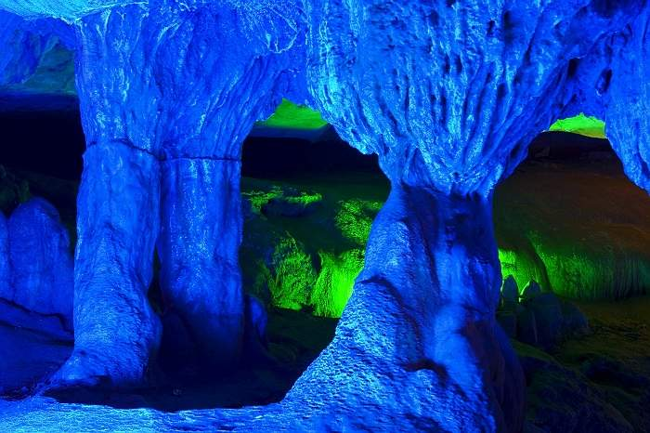

Slide 34
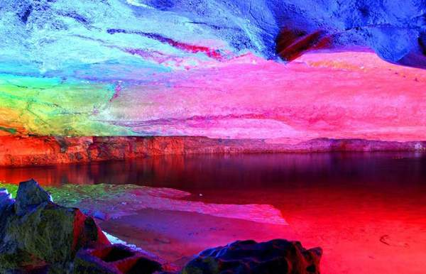

Slide 35
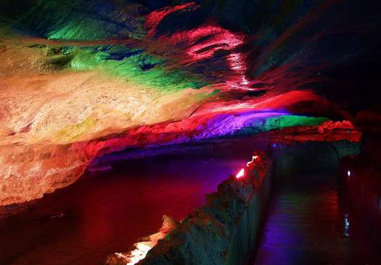

Slide 36
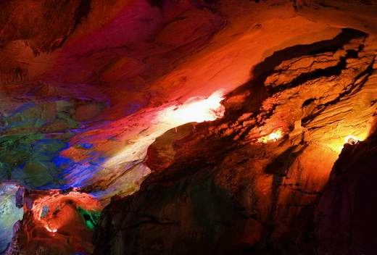

Slide 37
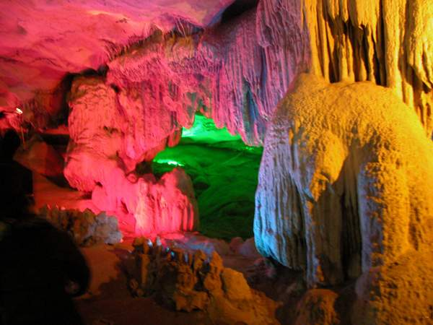

Slide 38
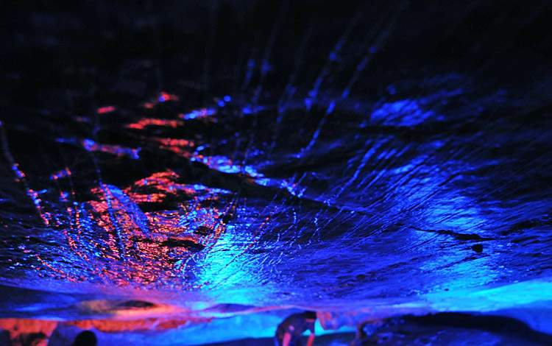

Slide 39
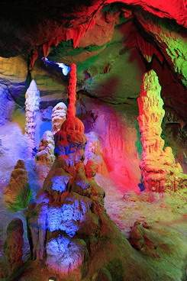
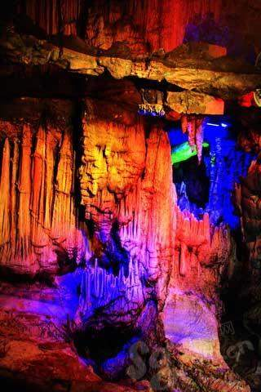

Slide 40
在洞里走了一转，觉得内洞比外洞大得多，大概有十来进房子那么大。泉水靠着右边缓缓地流，声音轻轻的。上源在深黑的石洞里。我排队等候，又仰卧在小船里，出了洞。

Slide 41
过渡句
出金华城大约五公里到罗店，过了罗店就渐渐入山。
入山大约五公里就来到双龙洞口，那溪流就是从洞里出来的。
泉水靠着洞口的右边往外流。这是外洞。
在外洞找泉水的来路，原来从靠左边的石壁下方的孔隙流出。
大约行了二三丈的水程吧，就登陆了，这就到了内洞。

Slide 42
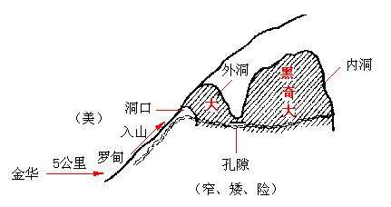

Slide 43
